Slide 2


Slide 3


Bài 15. Đặc điểm dân cư, xã hội, phương thức khai thác tự nhiên bền vững ở Bắc Mỹ (tiết 2)

Slide 4
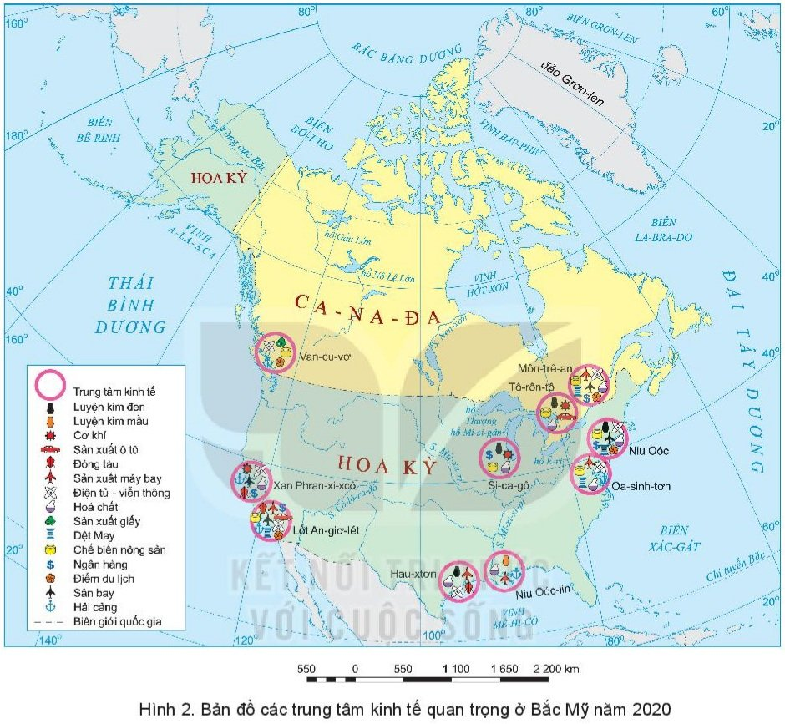
H.2. Các trung tâm kinh tế quan trọng ở Bắc Mỹ

Slide 5
H.2. Các trung tâm kinh tế quan trọng ở Bắc Mỹ
- Các trung tâm kinh tế quan trọng: Oa-sinh-tơn, Niu Ooc, Tô-rôn-tô, Si-ca-gô, Van-cu-vơ, Lôt An-giơ-lét,...

Slide 6
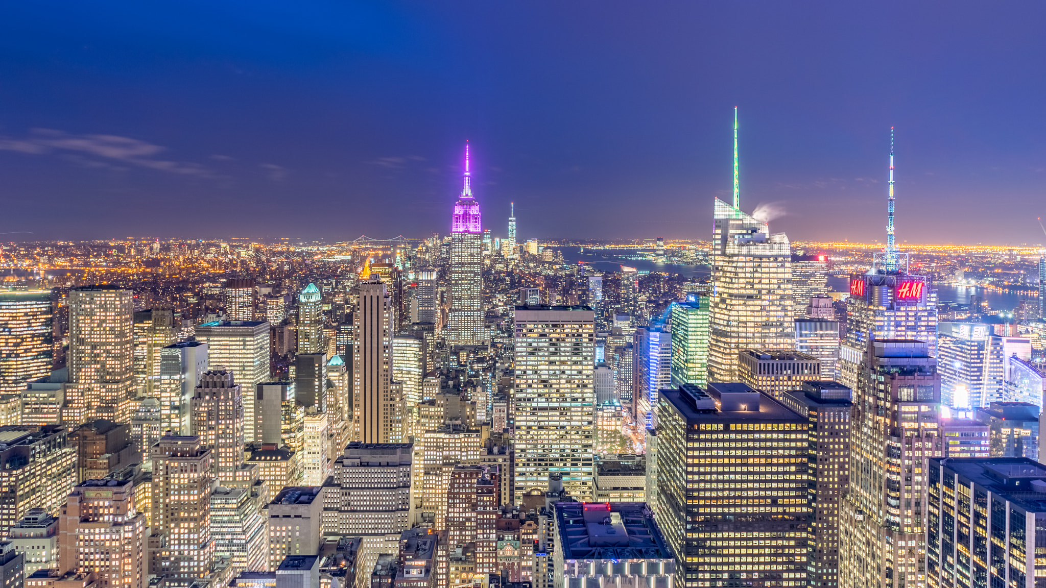
Trung tâm kinh tế Hoa Kỳ

Slide 7

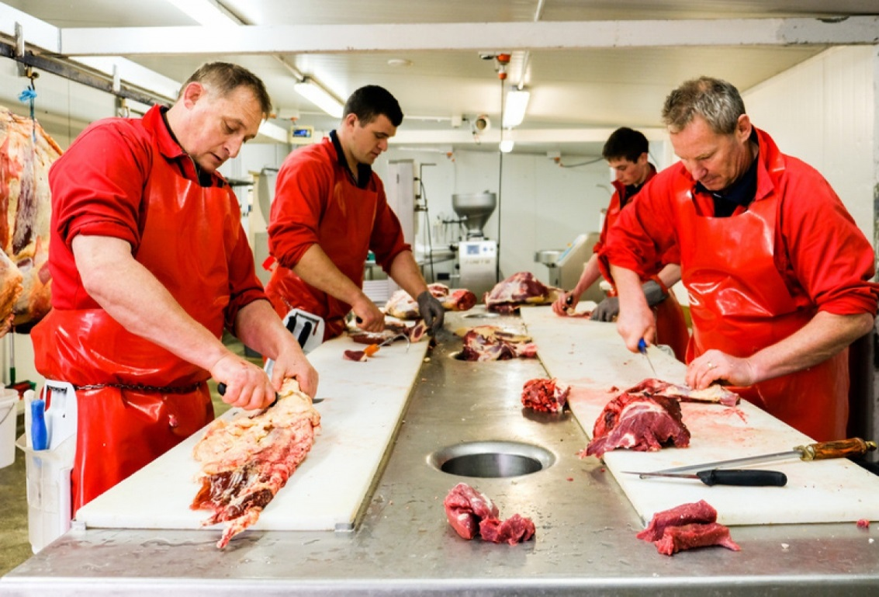
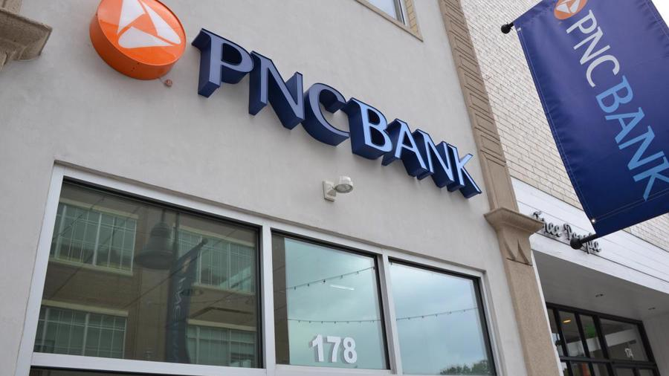


Slide 8
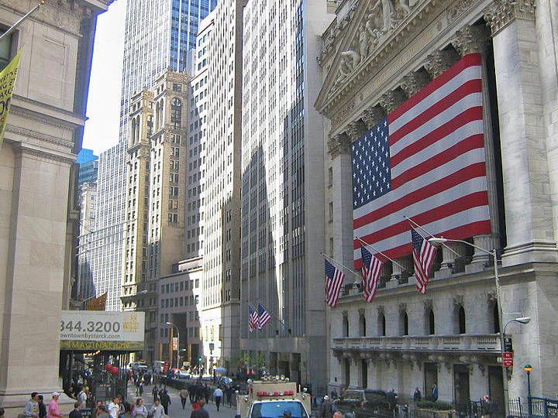
Sở Giao dịch Chứng khoán New York

Slide 9
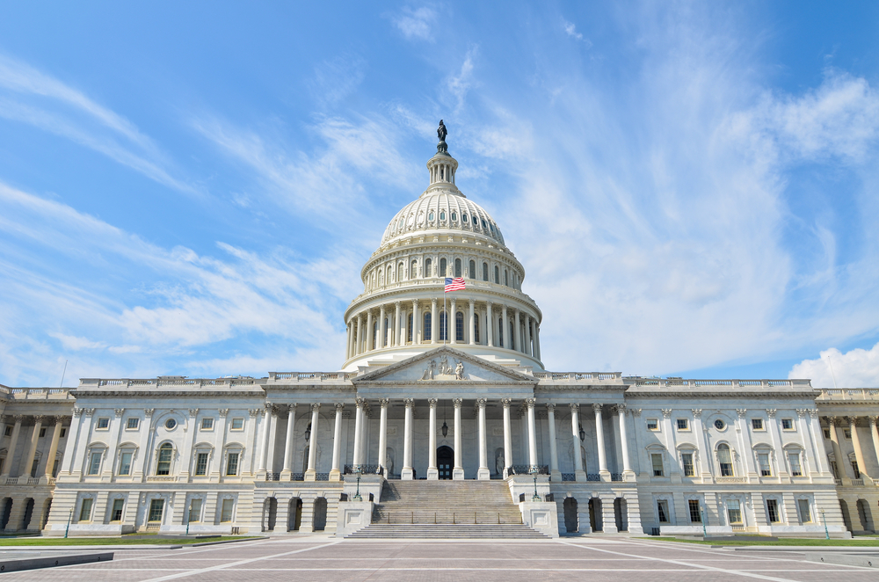
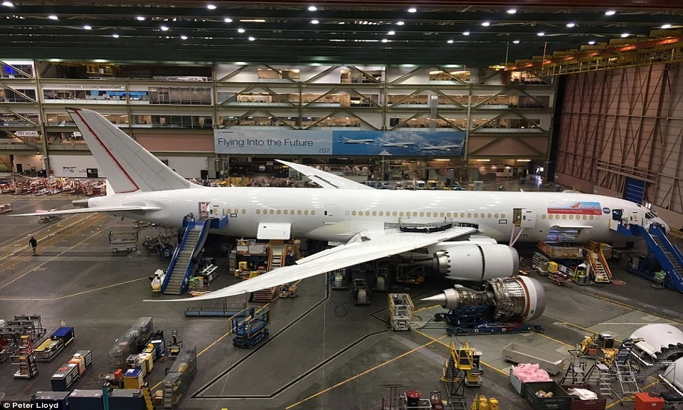
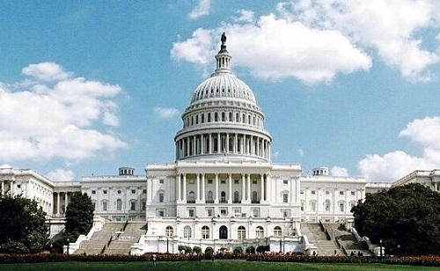
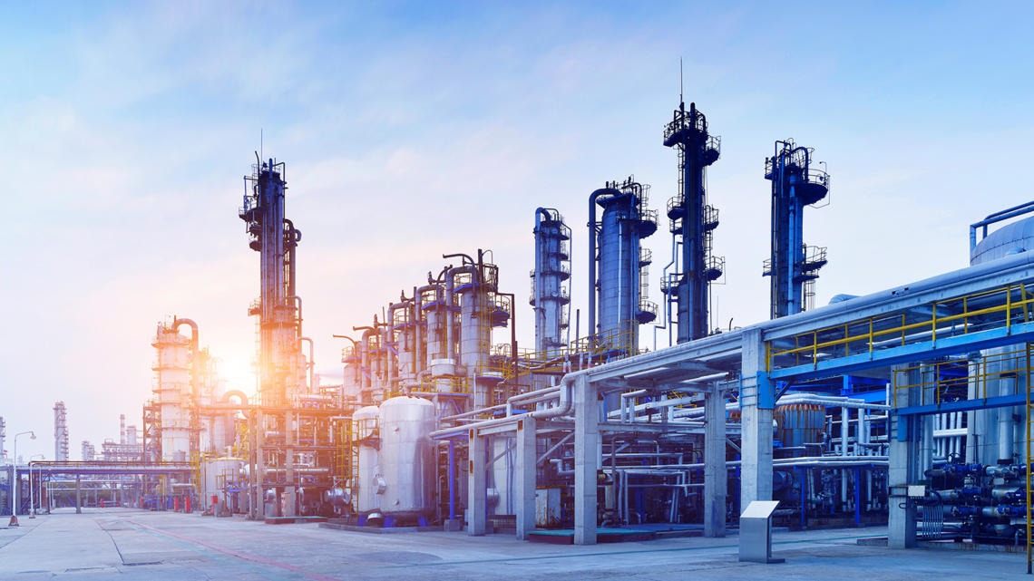
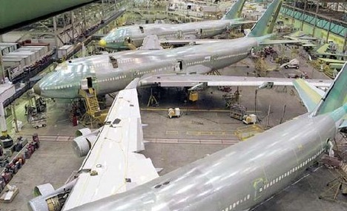

Slide 10
H.2. Các trung tâm kinh tế quan trọng ở Bắc Mỹ

Slide 11
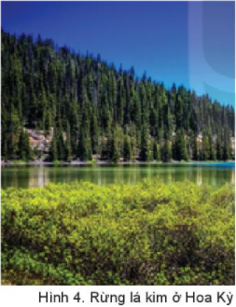
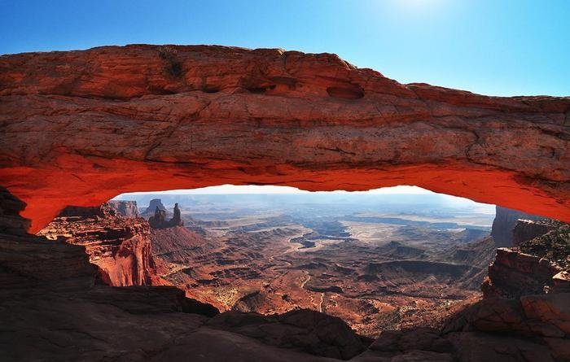
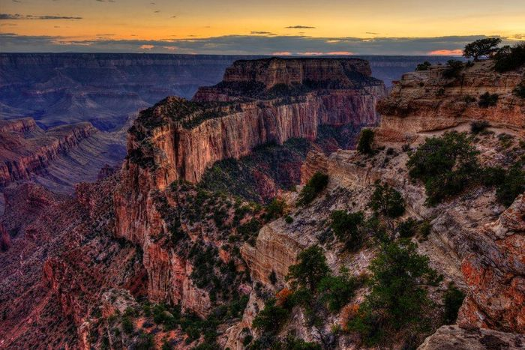
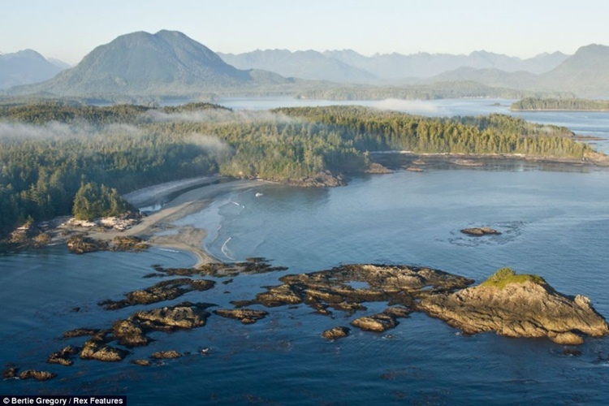
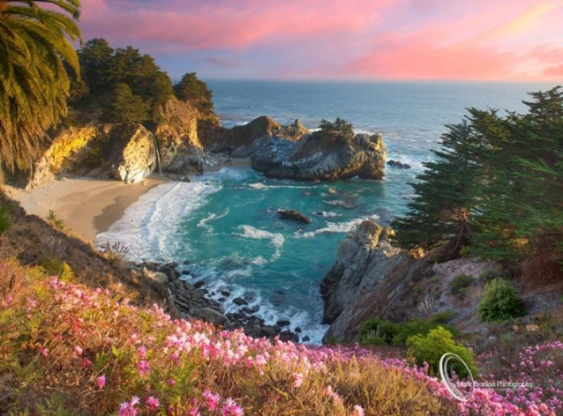
Rừng lá kim
Núi đá đỏ Red Rock Country ở Utah
Đảo Vancouver.
Biển California

Slide 12

*Khai thác thông tin mục 3 SGK, trả lời các câu hỏi sau:
- Em hiểu phương thức khai thác tự nhiên bền vững là gì?
- Vì sao Bắc Mỹ có thể khai thác tự nhiên bền vững được?
- Phương thức khai thác hợp lý và bền vững đã tác động như thế nào đến kinh tế và đời sống người dân Bắc Mỹ?

Slide 13
 | Phương thức con người khai thác bền vững tài nguyên
 | Đất | Nước | Rừng | Khoáng sản
Phương thức khai thác
Thực trạng nguồn tài nguyên
Nguyên nhân suy giảm
Biện pháp bảo vệ

Slide 14
 | Phương thức con người khai thác bền vững tài nguyên
 | Cách thức khai thác | Thực trạng nguồn tài nguyên | Nguyên nhân suy giảm | Biện pháp bảo vệ
Đất | - Đất đai màu mỡ. - Khai thác để trồng trọt và chăn nuôi. | - Đất đai đã bị thoái hóa. | Sử dụng lượng lớn phân bón và thuốc bảo vệ thực vật hóa học. | - Phát triển nông nghiệp xanh. - Ứng dụng khoa học - công nghệ.

Slide 15
 | Phương thức con người khai thác bền vững tài nguyên
 | Cách thức khai thác | Thực trạng nguồn tài nguyên | Nguyên nhân suy giảm | Biện pháp bảo vệ
Nước | - Nguồn nước ngọt phong phú, nhiều sông, hồ lớn.. | - Trước đây bị ô nhiễm. - Hiện nay: đã được cải thiện. | - Ô nhiễm chất thái sản xuất và sinh hoạt. | - Quy định xử lí nước thải. - Ban hành đạo luật nước sạch. - Khai thác tổng hợp nguồn nước

Slide 16
 | Phương thức con người khai thác bền vững tài nguyên
 | Cách thức khai thác | Thực trạng nguồn tài nguyên | Nguyên nhân suy giảm | Biện pháp bảo vệ
Rừng | - Giàu có: rừng lá kim, rừng hỗn hợp, rừng lá rộng… | - Bị suy giảm nhanh. | - Khai thác để lấy gỗ, làm giấy, lấy đất canh tác. | - Thành lập vườn quốc gia. - Khai thác có chọn lọc. - Để rừng tái sinh tự nhiên…

Slide 17
 | Phương thức con người khai thác bền vững tài nguyên
 | Cách thức khai thác | Thực trạng nguồn tài nguyên | Nguyên nhân suy giảm | Biện pháp bảo vệ
Khoáng sản | - Phong phú, dồi dào. | - Ô nhiễm môi trường. - Một số khoáng sản dần cạn kiệt. | - Khai thác với quy mô lớn, sử dụng không hợp lí. | - Sử dụng tiết kiệm và hiệu quả khoáng sản. - Sử dụng năng lượng tái tạo và vật liệu thay thế.

Slide 18
 | Phương thức con người khai thác bền vững tài nguyên
 | Cách thức khai thác | Thực trạng nguồn tài nguyên | Nguyên nhân suy giảm | Biện pháp bảo vệ
Đất | - Đất đai màu mỡ. - Khai thác để trồng trọt và chăn nuôi. | - Đất đai đã bị thoái hóa. | Sử dụng lượng lớn phân bón và thuốc bảo vệ thực vật hóa học. | - Phát triển nông nghiệp xanh. - Ứng dụng khoa học - công nghệ.
Nước | - Nguồn nước ngọt phong phú, nhiều sông, hồ lớn.. | - Trước đây bị ô nhiễm. - Hiện nay: đã được cải thiện. | - Ô nhiễm chất thái sản xuất và sinh hoạt. | - Quy định xử lí nước thải. - Ban hành đạo luật nước sạch. - Khai thác tổng hợp nguồn nước
Rừng | - Giàu có: rừng lá kim, rừng hỗn hợp, rừng lá rộng… | - Bị suy giảm nhanh. | - Khai thác để lấy gỗ, làm giấy, lấy đất canh tác. | - Thành lập vườn quốc gia. - Khai thác có chọn lọc. - Để rừng tái sinh tự nhiên…
Khoáng sản | - Phong phú, dồi dào. | - Ô nhiễm môi trường. - Một số khoáng sản dần cạn kiệt. | - Khai thác với quy mô lớn, sử dụng không hợp lí. | - Sử dụng tiết kiệm và hiệu quả khoáng sản. - Sử dụng năng lượng tái tạo và vật liệu thay thế.

Slide 19
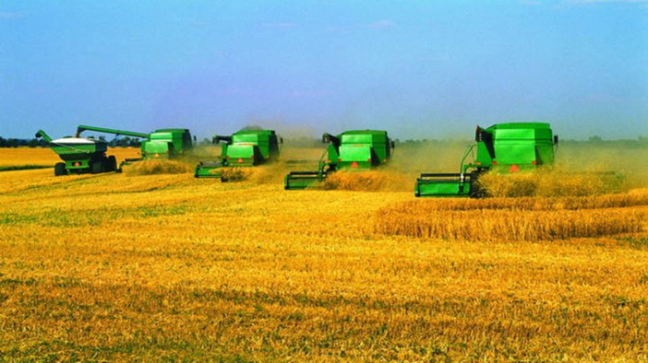
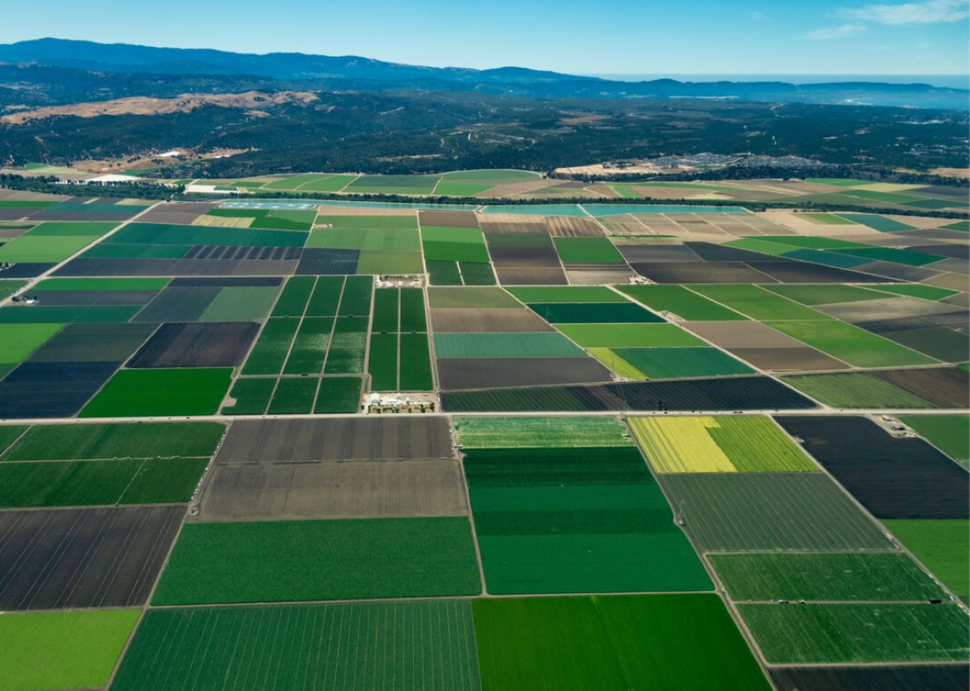
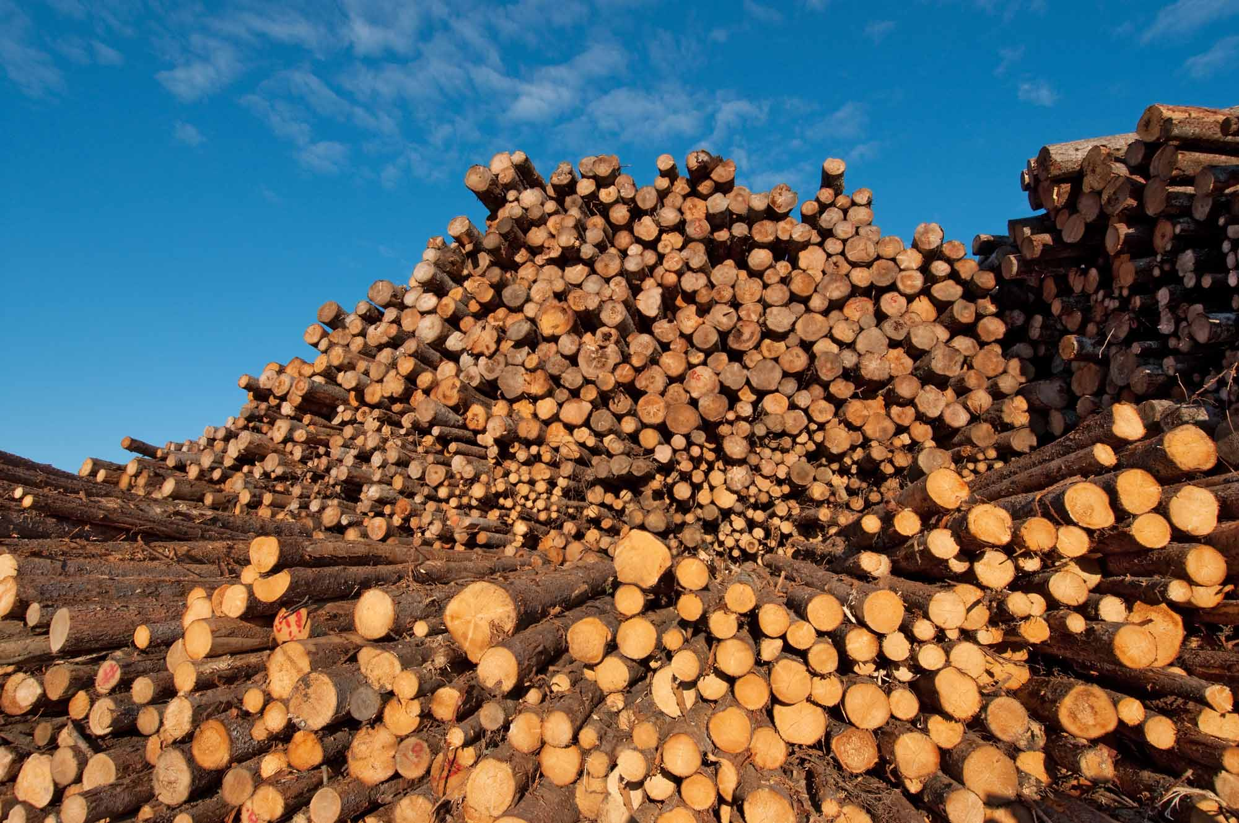
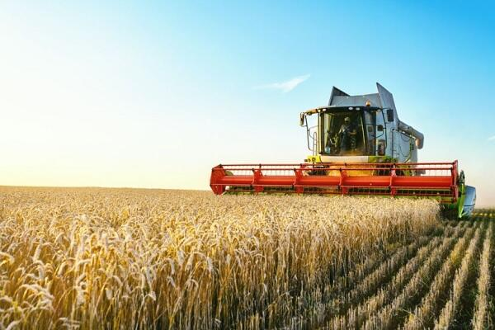
Khai thác gỗ ở Canada

Slide 20

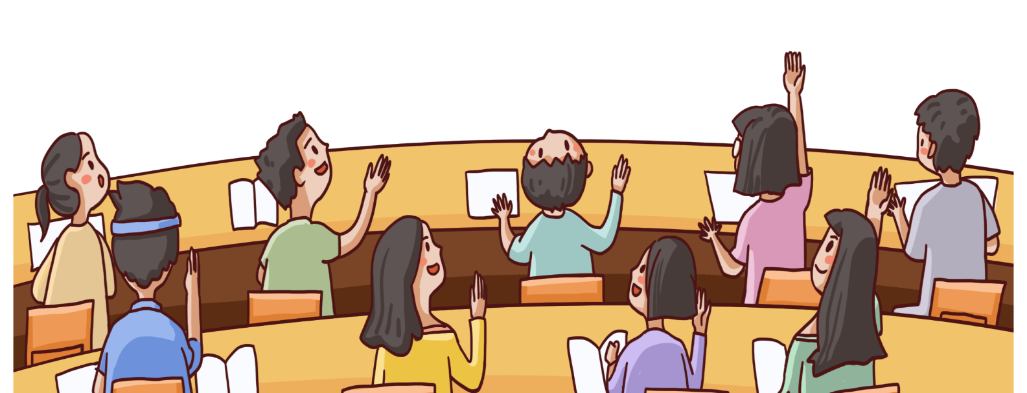
LUYỆN TẬP

Slide 21
Trả lời nhanh
1. Quan sát H.2 cho biết, ngành luyện kim màu có ở trung tâm kinh tế nào của Bắc Mỹ?
4
Niu Ooc-lin.
3
1
2

Slide 22
Trả lời nhanh
2. Thảm thực vật điển hình ở phía bắc của khu vực Bắc Mỹ là gì?
4
Rừng lá kim.
3
1
2

Slide 23
Trả lời nhanh
3. Người Anh-điêng và E-xki-mô thuộc chủng tộc nào?
Môn-gô-lô-ít.
4
3
1
2

Slide 24
Trả lời nhanh
4. Hiện nay, các nước Bắc Mỹ đẩy mạnh phát triển nông nghiệp theo hướng nào?
4
“Nông nghiệp xanh”.
3
1
2

Slide 25
Trả lời nhanh
5. Một trong những biện pháp quản lí, khai thác bền vững tài nguyên rừng ở Bắc Mỹ là thành lập…
4
Vườn quốc gia.
3
1
2

Slide 26
Trả lời nhanh
6. Thủ đô của Ca-na-đa là thành phố nào?
4
Ottawa
3
1
2

Slide 27
Trả lời nhanh
7. Chủng tộc nào bị bắt sang Bắc Mỹ làm nô lệ, lao động trong các đồn điền trồng bông, thuốc lá?
4
Nê-grô-it (Da đen).
3
1
2

Slide 28
Trả lời nhanh
8. Phần lớn hồ ở Bắc Mỹ là hồ nước ngọt hay hồ nước mặn?
4
Hồ nước ngọt
3
1
2

Slide 29
Trả lời nhanh
9. Miền núi Cooc-đi-e gồm nhiều dãy núi chạy song song nhau theo hướng nào?
4
Bắc - nam.
3
1
2

Slide 30
Trả lời nhanh
10. Năng lượng thuỷ triều, thuỷ năng, năng lượng hoá thạch (than đá, dầu khí), năng lượng gió, năng lượng mặt trời; năng lượng nào không phải là năng lượng tái tạo?
4
3
1
Năng lượng hoá thạch
(than đá, dầu khí).
2

Slide 31


VỀ NHÀ
Lựa chọn và phân tích 1 trong những vấn đề dân cư, xã hội ở Bắc Mỹ.
Tìm hiểu thông tin và chia sẻ với bạn với hoạt động sản xuất nông nghiệp của Bắc Mỹ (cách thức canh tác, sản lượng, các trang trại, …)
Lựa chọn 1 trong 3 nhiệm vụ
Hãy thu thập thông tin về phương thức khai thác theo hướng bền vững tài nguyên rừng hoặc khoáng sản ở Việt Nam.

